Slide 1





Slide 2
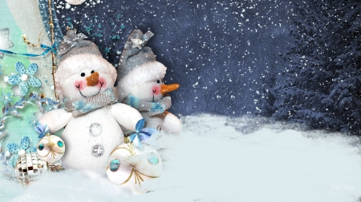
Desejos para o Novo Ano
Por Patricia Tavares

Slide 3
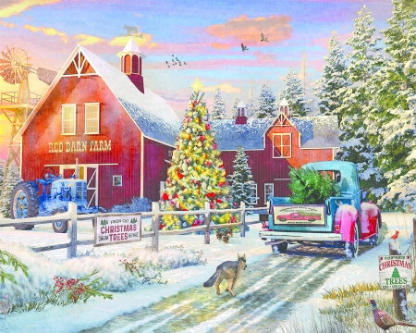
Com a chegada de um novo ano são tantas
emoções diversas, tantas reflexões.

Slide 4
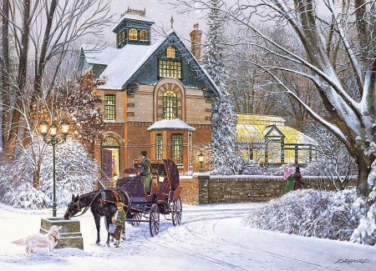
Existe uma cobrança social de se estar feliz e alegre para todas as comemorações e às vezes você não está neste clima, por qualquer motivo,

Slide 5

então, não cobre isso de você. Relaxe.
sinta-se como quiser. O melhor é estar em paz com você.

Slide 6
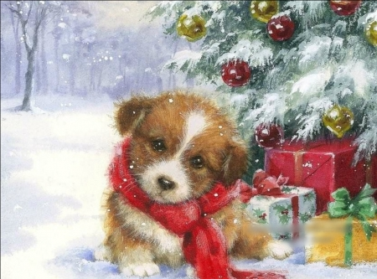
Encerrando mais um ciclo deste ano, lembro a importância de refletirmos que um dia tudo acaba nada é para sempre,

Slide 7

que com a chegada das festas de fim de ano proponho refletirmos sobre a brevidade da vida e no que é de fato importante nesta vida tão louca.

Slide 8

O que realmente vale na vida?
Vale trocarmos uns com os outros os sentimentos verdadeiros e que são do nosso coração. Deixo dicas preciosas para um fim de ano com mais sentido e mais feliz:

Slide 9

– Envie menos beijos, dê mais beijos ao vivo e a cores.
– Abrace mais quem está perto de você;

Slide 10

– Diga a quem você ama olho no olho:
Eu te amo!

Slide 11

– Fique menos tempo na frente do computador, e marque mais encontros com amigos, amores, família.

Slide 12

– Use menos Emojis, esboce mais em seu rosto sorrisos, alegrias, felicidades, transborde de amor, tenha mais gestos de amor;

Slide 13

– Sinta mais amor em seu coração e o distribua com todos, estes sentimentos tão fundamentais em nossa vida.

Slide 14

– Fale mais palavras de incentivo, motivação
para as pessoas que cruzarem seu caminho.
– Julgue menos, não critique as pessoas, tenha mais compreensão.

Slide 15
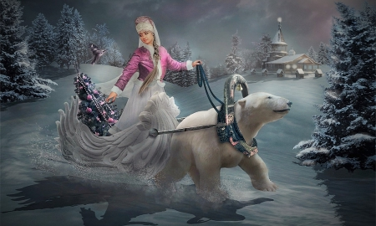
– Independente dos acontecimentos da vida escolha vibrar nas boas energias.
– Escolha espalhar luz por onde for.

Slide 16

Para o ano que vai iniciar, desejo que você possa sonhar muito, independente de tudo que aconteça, que a esperança seja uma constante em sua vida, a fé esteja sempre presente em seu coração.

Slide 17

Que a possibilidade de renovação não esteja em algo,
mas principalmente em você.
A vida será no próximo ano como escolher viver cada dia.

Slide 18

Não esqueça de cultivar o melhor em você, se comprometendo sério com tudo que acredita.

Slide 19

Ser doce e leve, para ter um ano tão doce e leve como você puder ser.
Beijo no coração.
Feliz Ano Novo

Slide 20
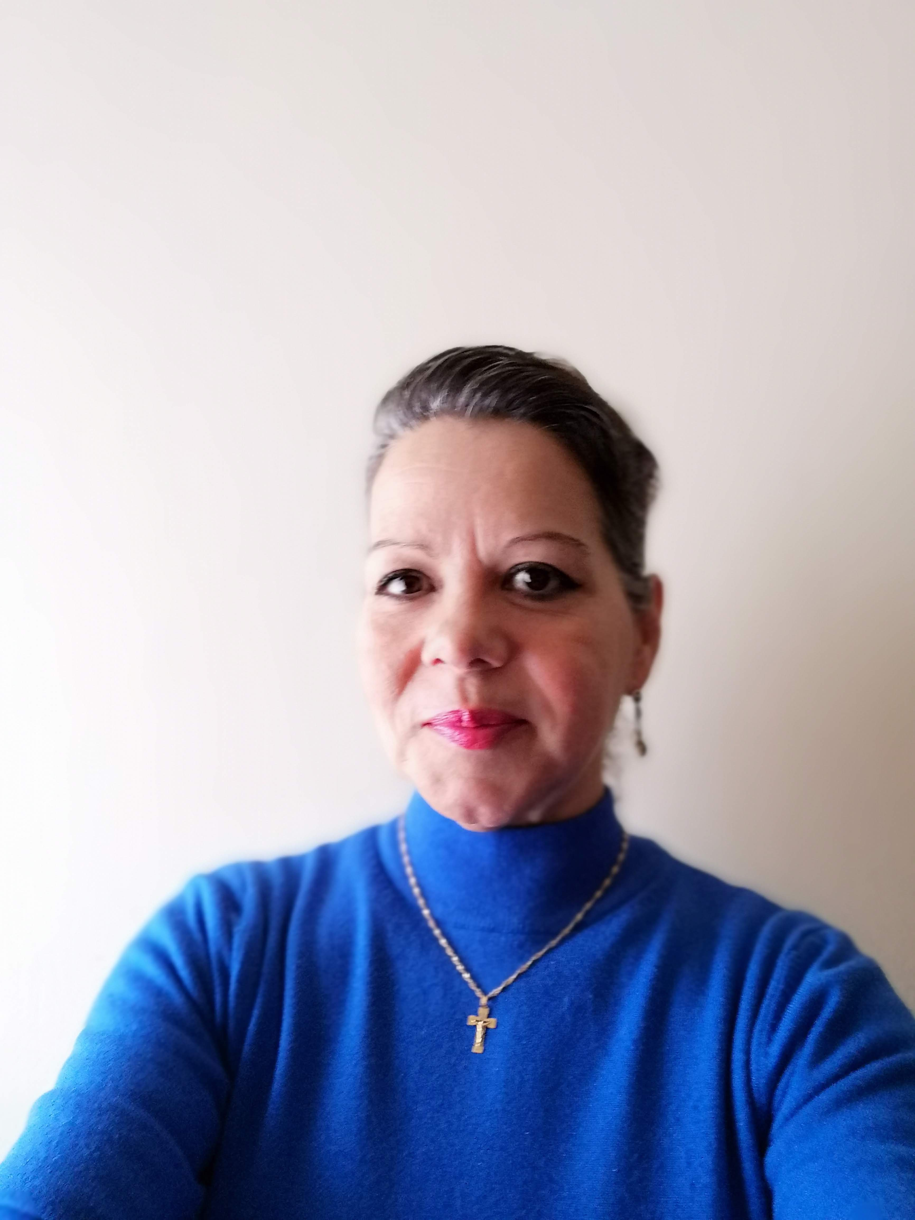
Imagens Internet
Autor do Texto:Patricia Tavares
Música: ABBA - happy new year
Formatação: Olga Lopes
lopesolg@gmail.com
www.facebook.com/olga.lopes.16
www.youtube.com/c/olgalopes
www.sergrasan.com

